Slide 2
為什麼需要 10GbE?
在影音的世界裡網速決定效率的一切
空有快速的硬體效能但沒有高速網路搭配也是枉然
傳輸時間
50G Blue-ray video
10GbE
43 Sec
1GbE
429 Sec
100
200
300
400

Slide 3
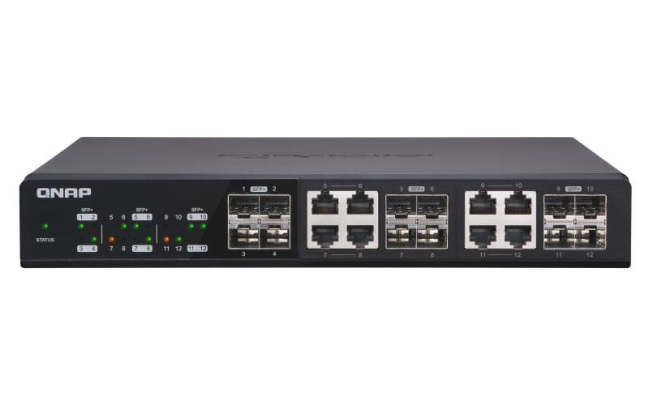
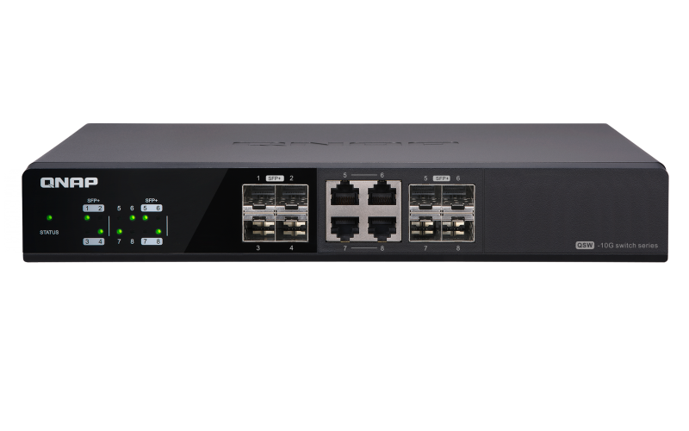
QNAP 已經有全 10GbE 非網管型交換機
QSW-1208-8C
QSW-804-4C
高達 12埠10GbE 傳輸
高達 8埠10GbE 傳輸

Slide 4
QNAP 好還要更好
有了支援 10GbE 非網管型交換機之後呢?
網路出問題除了一條一條線排查還能怎麼做?
一台電腦中毒全公司停擺?
10Gbps 快還要更快?
客人的需求我們聽到了!

Slide 5
硬體規格亮點

Slide 6
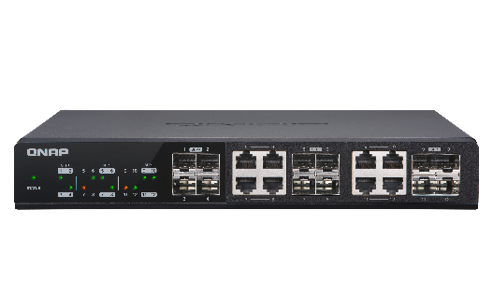
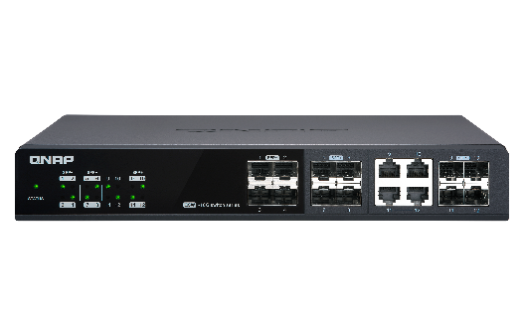
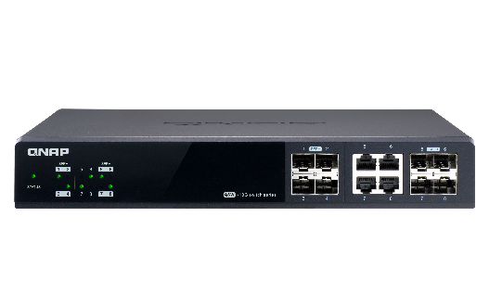
硬體規格比較
QSW-M1208-8C
QSW-M1204-4C
QSW-M804-4C
Number of Port | 12 | 12 | 8
10GbE SFP+ | 4 | 8 | 4
10GbE SFP+/RJ45 combo | 8 | 4 | 4
Switching capecity | 240 Gbps | 240 Gbps | 160 Gbps

Slide 7
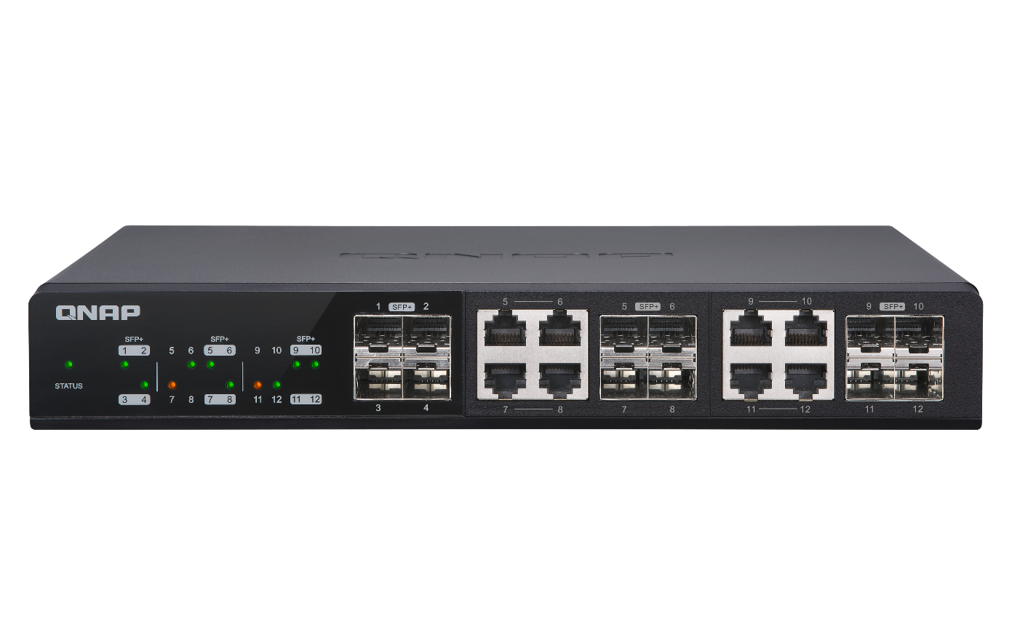
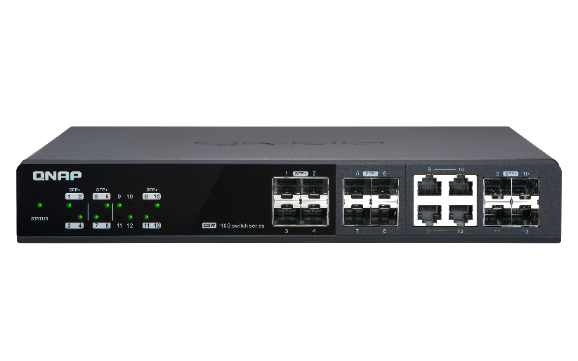
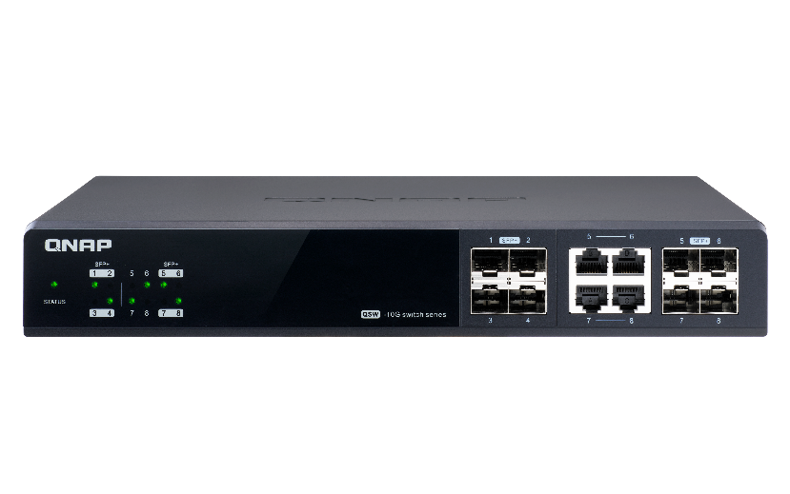
網路埠配置
4 組 SFP+ 網路端口
8 組 SFP+ 及 RJ45 Combo 網路端口
QSW-M1208-8C
8組 SFP+ 網路端口
4組 SFP+ 及 RJ45 Combo 網路端口
4組 SFP+ 網路端口
4組 SFP+ 及 RJ45 Combo 網路端口
QSW-M1204-4C
QSW-M804-4C

Slide 8
直覺辨識的 LED 狀態指示燈
網路端口 LED 指示燈 各個網路端口都有獨立的訊號提示
狀態指示燈
綠色燈號：系統就緒
橙黃色燈號：警示
綠色燈號：10Gbps 傳輸速率
橙黃色燈號：低於 10Gbps 的連接

Slide 9
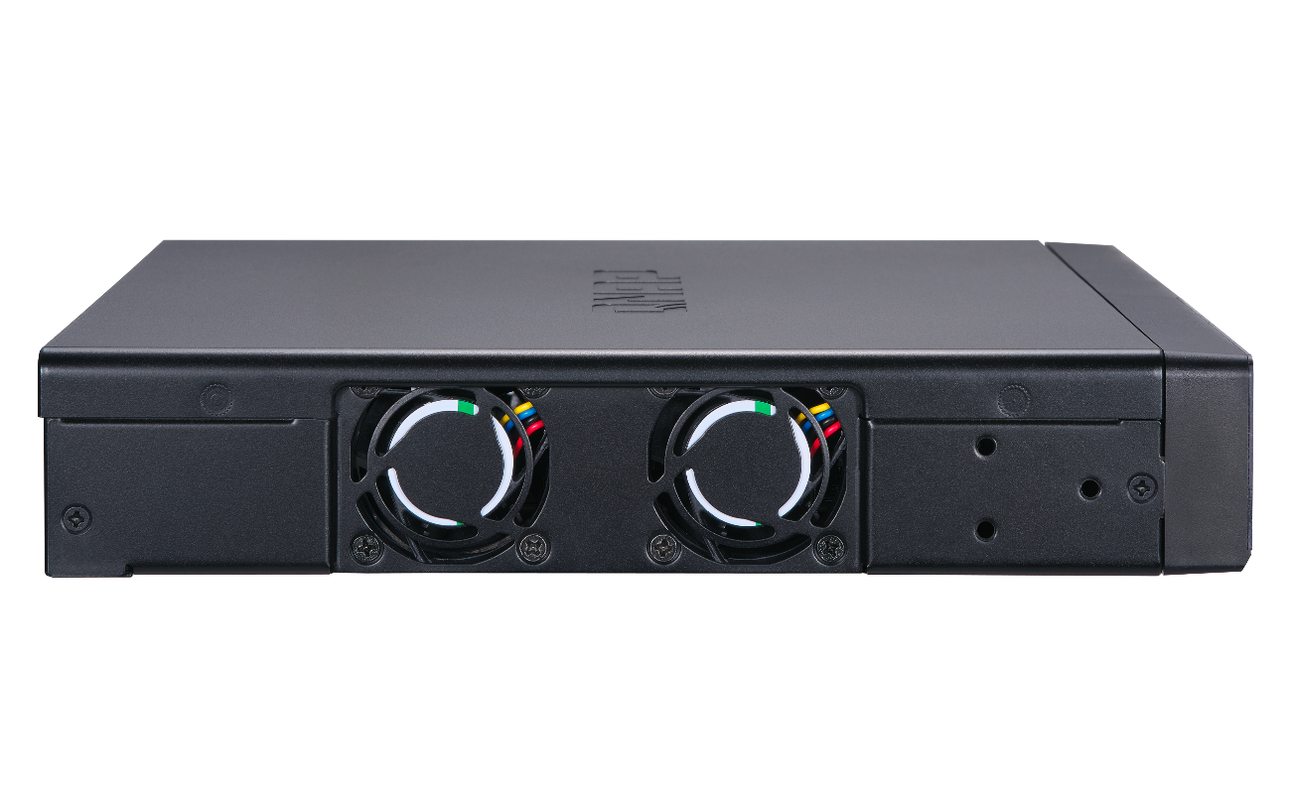
雙風扇設計
提升散熱的能力
減少單一模組故障而無法有效散熱
使用 2 顆有效降低噪音值

Slide 10
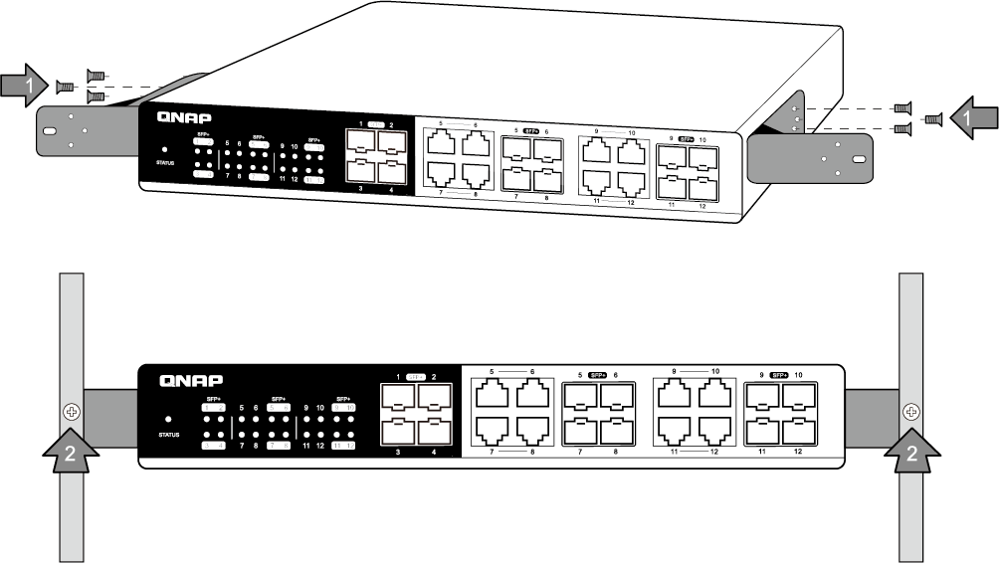
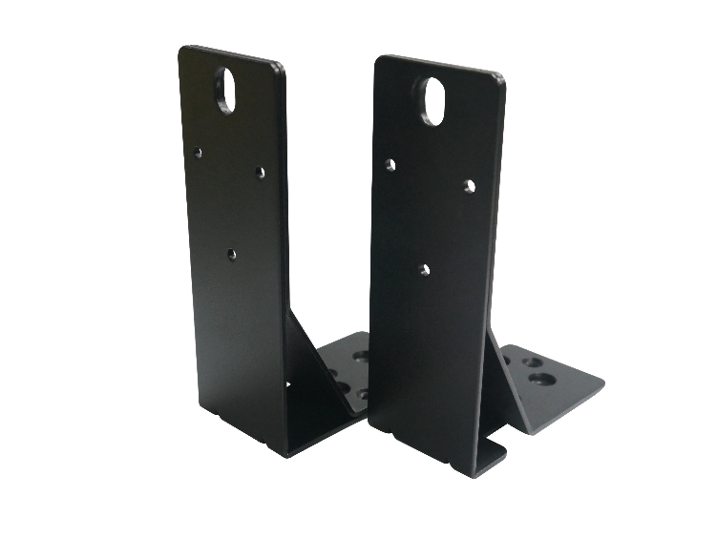
機櫃專用掛耳

Slide 11
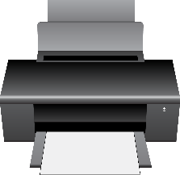
靈活的網速搭配
同時支援 10GbE SFP+ or SFP+/ NBASE-T, 光纖或傳統網路線都可使用
如果現有網路設備只有 5GbE 以下的一樣可以無痛直連
1GbE
10GbE
2.5GbE
5GbE

Slide 12
透視 QSwitch
嚴謹研發生產過程

Slide 13
研發生產三階段
硬體 / 軟體
開發
設計驗證
生產

Slide 14
硬體 / 軟體開發階段
機構
風扇
主系統
主板及晶片組
電子連接器
電源控制器
其他零件
控制系統
設計驗證

Slide 15
設計驗證
功能性/效能性驗證
信賴性驗證
互通性驗證

Slide 16
信賴性驗證
燒機驗證：同時 20 台設備進行高達一個月燒機驗證
硬體機構驗證：震動測試，機械衝擊測試
開關機驗證：高達 1000 次
噪音測試：不同風扇轉速的噪音測試
溫度驗證：環境溫度 0°C、25°C、35°C、45°C 及 55°C 高強度封包測試驗證

Slide 17
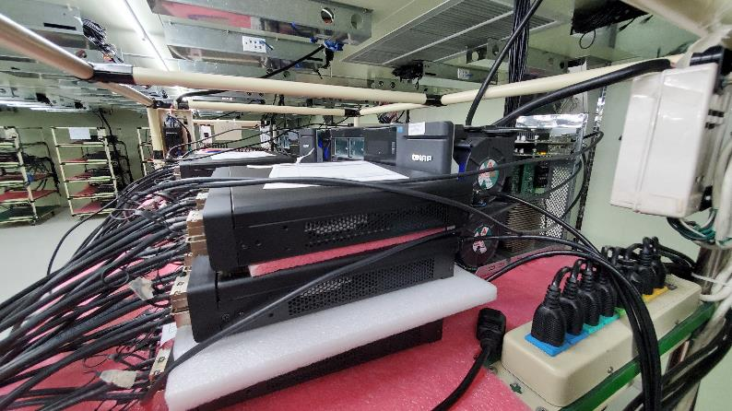
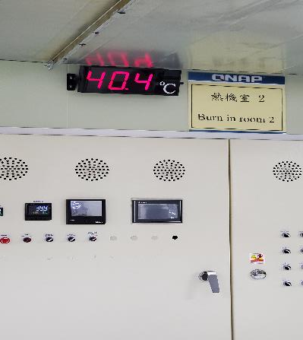
溫度驗證
利用網路測試設備，針對不同溫度進行高強度的封包測試。
通過條件：不能掉任何一個封包
25°C
35°C
45°C
55°C
環溫網路測試設備
可調式環溫機

Slide 18
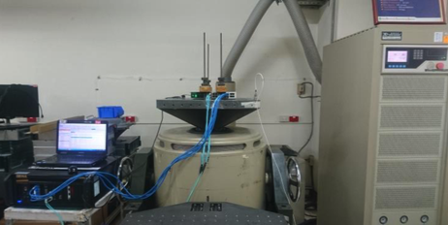
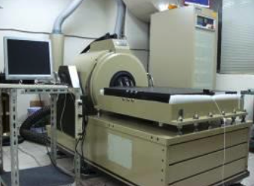
機構驗證
震動測試：
隨機模式進行 X, Y, Z 三面震盪測試
機械衝擊測試：驗證產品耐衝擊能力，在加速度 (高 G 值) 衝擊瞬間確認是否能抵抗外在應力

Slide 19
功能性驗證
實際環境架設檢驗
網路測試檢驗
模擬運用測試

Slide 20
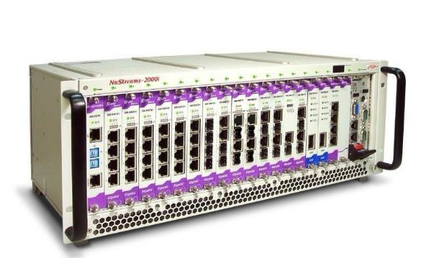
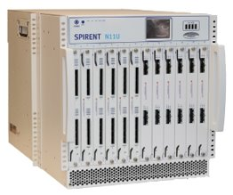
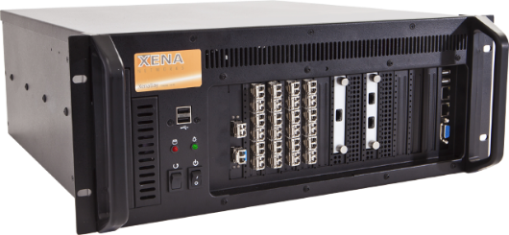
網路測試設備
知名品牌測試設備
Nustreams-2000i
Spirent
XENA

Slide 21
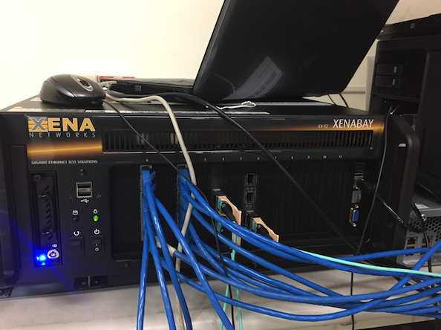
網路測試檢驗標準
網路測試驗證方式：
RFC 2544 網路互連設備測試標準：吞吐量 (Throughput)，訊框遺失 (Frame loss)，延遲 (Latency) 及突發 (Back-to-back or burst) 等相關標準測試項目。
RFC 2889 區域網路交換設備測試標準：交換機的轉發性能、擁塞控制、時延、地址處理和封包過濾提供了一個測試基準方法。
長時間封包壓力測試：在嚴苛的 0°- 45°C 溫度及 80°C 濕度環境下，進行連續一個月的滿載封包驗證。

Slide 22
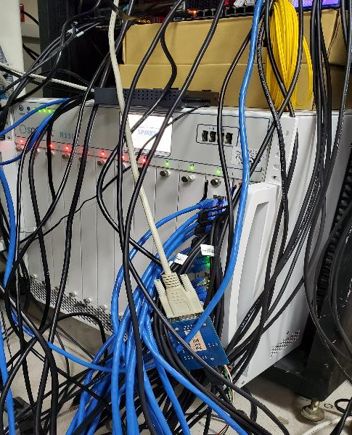
功能驗證-儀器驗證
利用 Spirent 儀器模擬真實流量，進行滿載功能測試

Slide 23
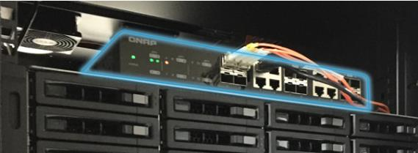
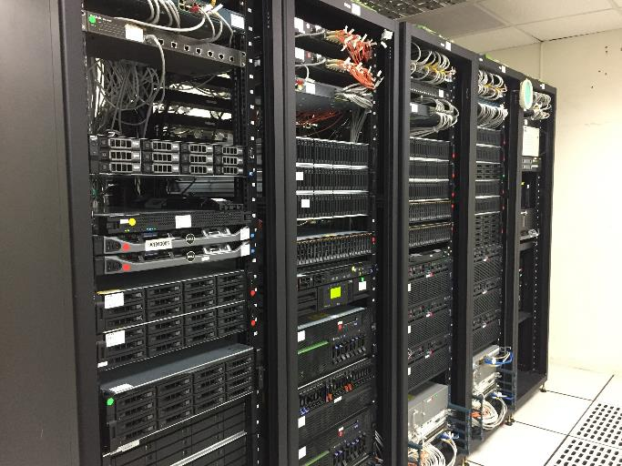
使用情境驗證-機房安裝
QNAP IT 機房
QNAP 新竹雲基地機房

Slide 24
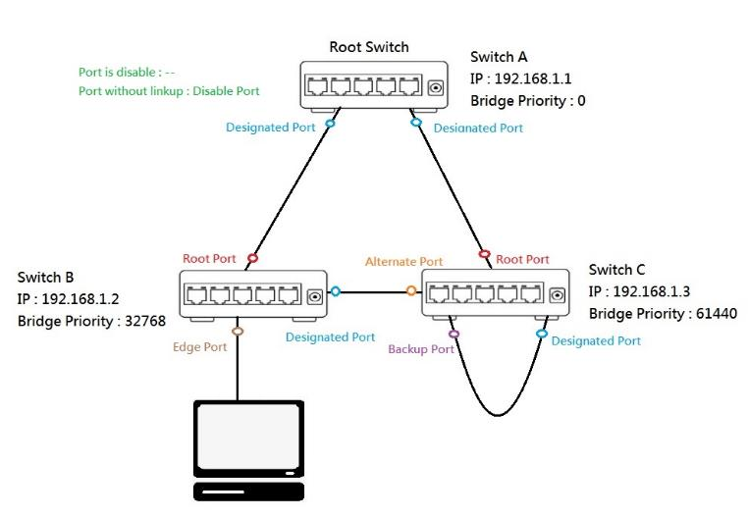
Protocal 驗證- QNAP 內部環境測試
IGMP 測試環境 - 整合 QNAP NAS
RSTP 測試環境

Slide 25
互通性驗證
各國安規驗證：FCC、CE、BSMI、CCC 等檢驗
相容性測試：針對各 QNAP NAS 機種及 10G 網卡配件進行網路傳輸驗證

Slide 26
生產流程
主板打件及電測
機構組裝
網路封包驗證
燒機
網路封包驗證
包裝
品質檢驗
出貨

Slide 27
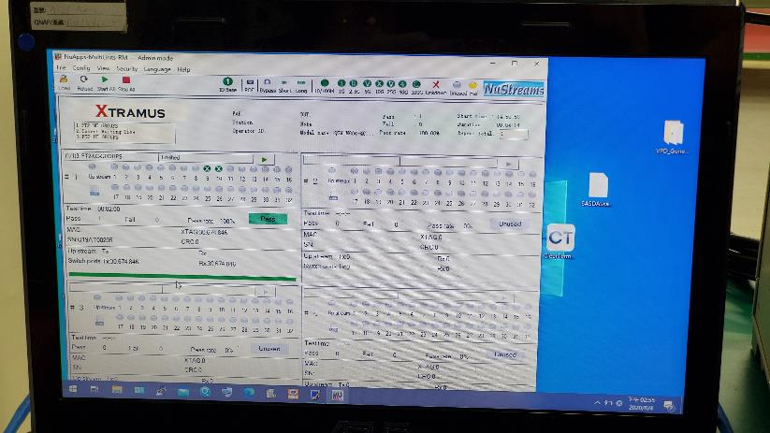
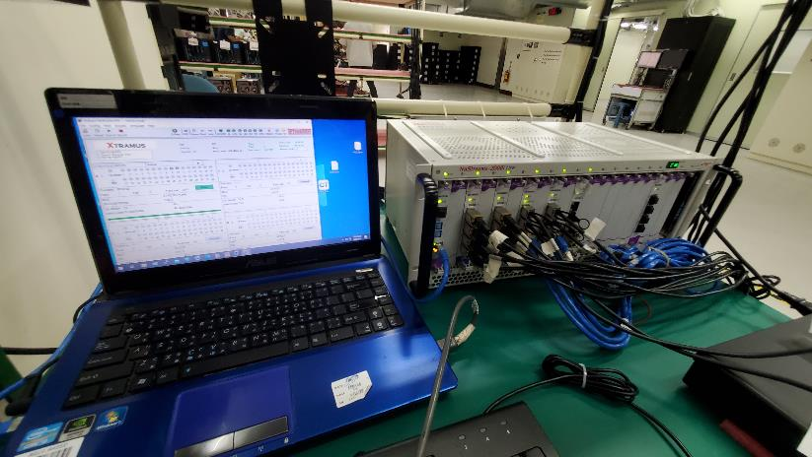
網路封包驗證
組裝完成後，透過網路測試設備進行每一個 Port 的流量測試。
通過條件：零封包遺失

Slide 28
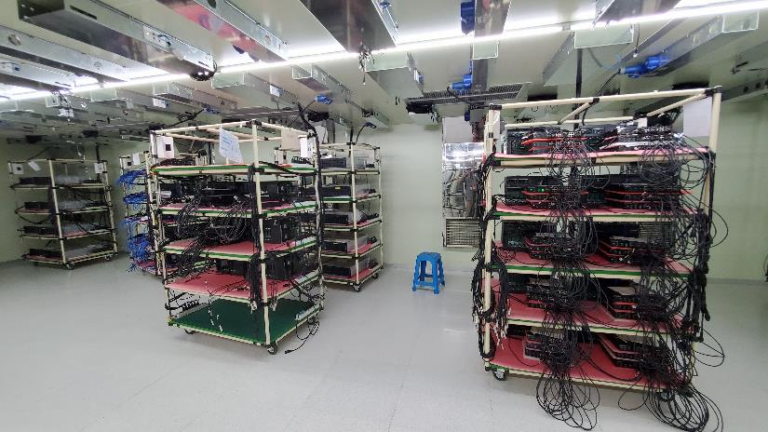
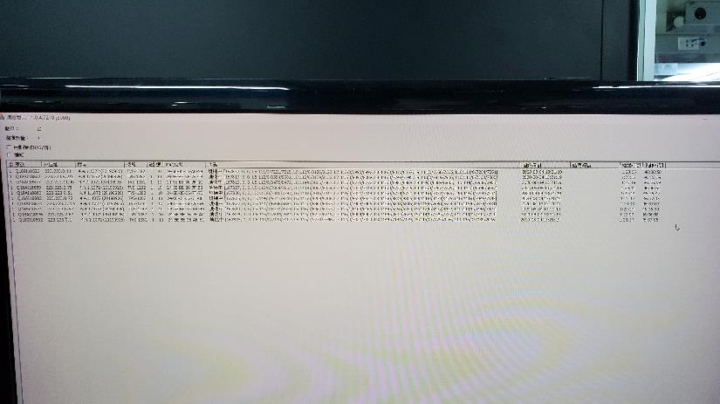
燒機測試
高達 48小時連續性網路封包測試

Slide 29
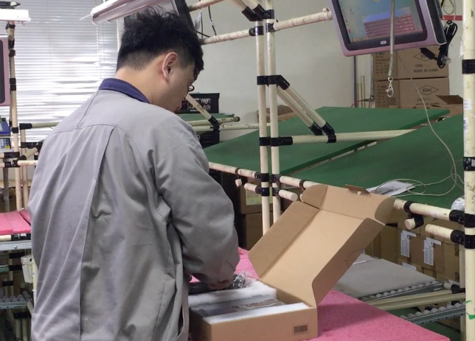
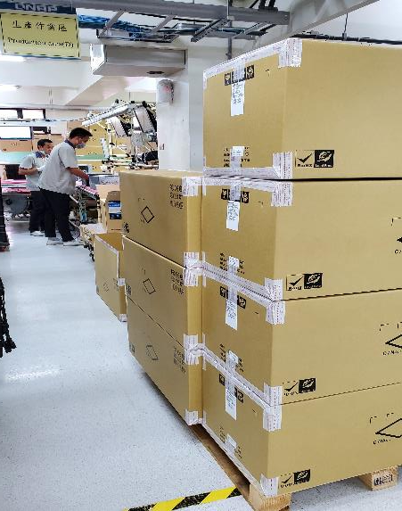
包裝及品質檢驗
細緻的包裝程序及嚴謹的品質檢驗

Slide 30
軟體規格亮點

Slide 31
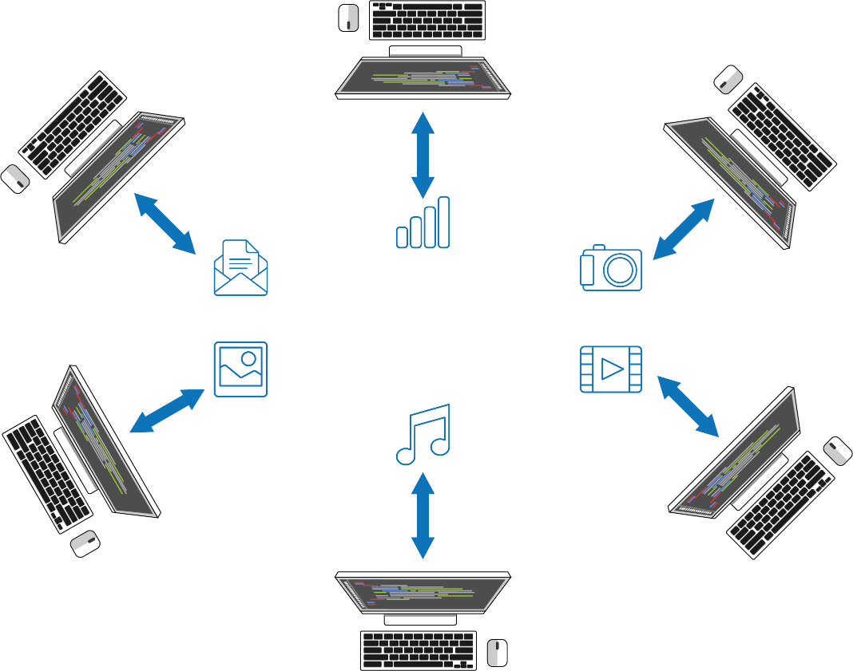
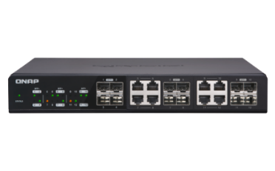
管理型提供更便利資訊
網頁快速瀏覽資訊，省去一條線一條線排查問題
整合第三方管理系統，快速定位出問題的機器

Slide 32
管理型提供更細緻流量管理
不同單位不同 VLAN，有效率限縮中毒的災害範圍
不同流量給予不同優先權，確保重要內網流量順暢
整合 VLAN 路由器/防火牆，提供更完善的流量管理以及安全機制
Notes:
https://www.qnap.com/zh-hk/how-to/tutorial/article/davinci-resolve-studio-%E5%A6%82%E4%BD%95%E5%9C%A8-qnap-nas-%E4%B8%8A%E5%A4%9A%E7%94%A8%E6%88%B6%E5%8D%94%E5%90%8C%E7%B7%9A%E4%B8%8A%E5%89%AA%E8%BC%AF

Slide 33
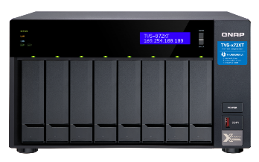
10GbE 不夠 NAS 傳輸需要更高速網路
影音檔案越來越大, 可能連 10GbE 網速也不夠應付
需往 20GbE 或更高的網路升級
20GbE
5GbE
10GbE
5GbE

Slide 34
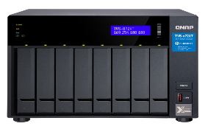
影音工作室
過去
網路環境單純
全 10GbE 網路頻寬足夠使用
單台 NAS 夠業務量使用
Internet

Slide 35
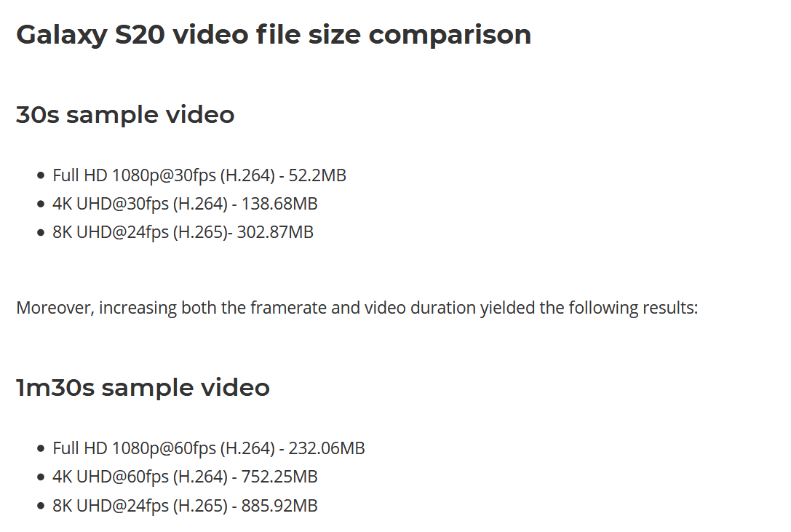
資料容量越來越大
追求高品質的影像、文件，換來的是更大的檔案容量

Slide 36
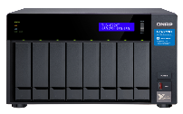
影音工作室
現在
特定 NAS 會有超過 10GbE 網速的需求
有不同影音部門的需求
交換機需要有簡單方便的管理介面來管理複雜的環境
不只一台交換機
Internet
20GbE

Slide 37
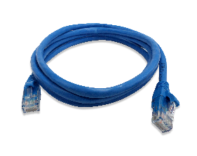
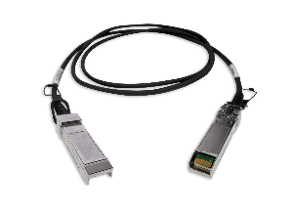
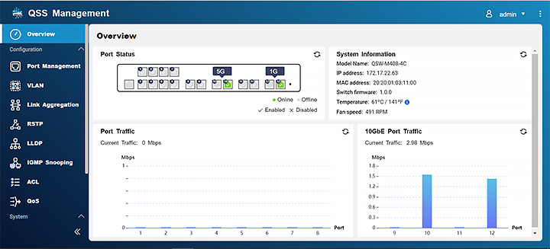
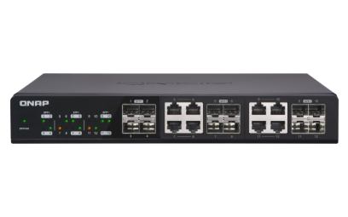
QSW-M1208 系列讓影音工作者 有更強的設備應付更大的需求
全 SFP+ or SFP+/ NBASE-T, 完整且靈活搭配 10G 網路
透過鏈路聚合 (LAG) 達到超過 20GbE 以上的網速
簡單明瞭的管理介面, 讓使用者快速進行高階網路管理設定
10GbE + 10GbE = 20GbE

Slide 38
豐富的管理功能
VLAN
Link Aggregation Group (LAG)
Rapid Spanning Tree Protocol (RSTP)
Link Layer Discovery Protocol (LLDP)
IGMP snooping
Access Control Lists (ACL)
Quality of Service (QoS)
Simple Network Time Protocol (SNTP)

Slide 39
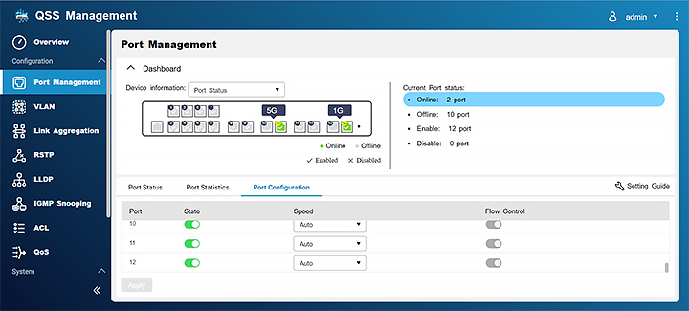
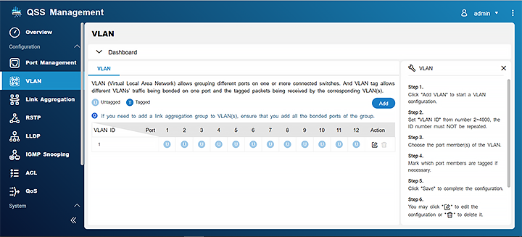
簡單明瞭的介面設計
交換機功能多元, 但管理界面操作簡單
直覺式的設計讓管理者清楚且快速的管理網路環境

Slide 40
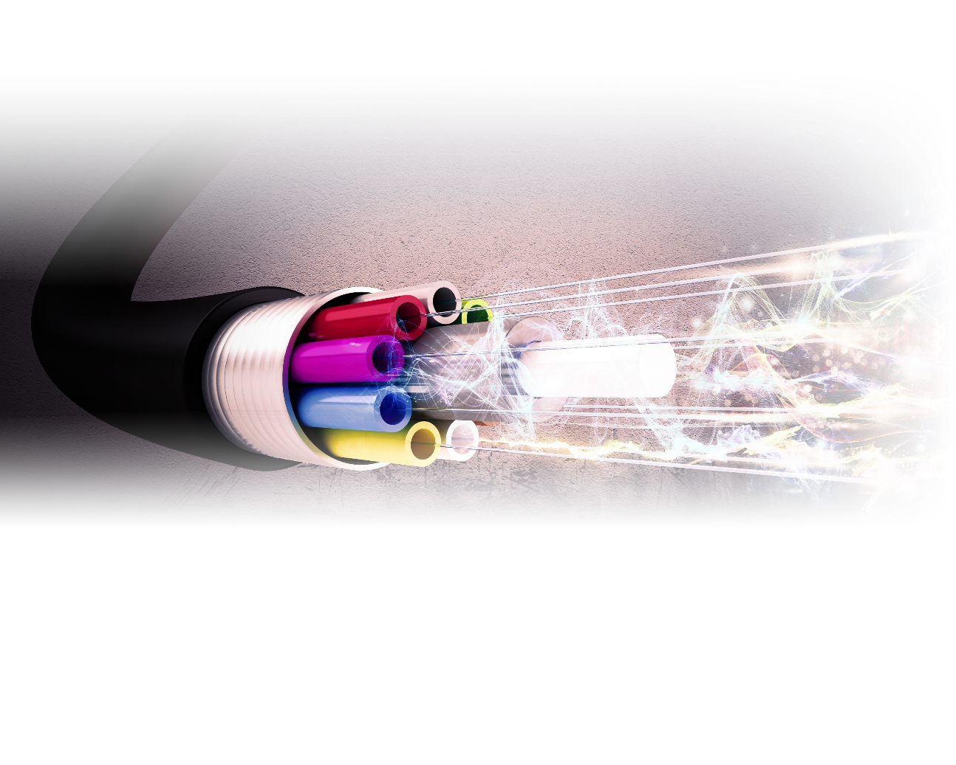
多接條網路線也可以提高網速
鏈路聚合 (LAG, Link Aggregation) 可以讓多條網路線的網速相加, 變成更大的網路頻寬
快速又直接的讓網速更上一層樓, 突破 10GbE 不是夢

Slide 41
明確分割工作室內各別網路
虛擬區域網路 (VLAN) 可以明確獨立出不同的部門網路
方便管理, 不同網路間可有條件相連
也可分隔員工及來賓網路

Slide 42
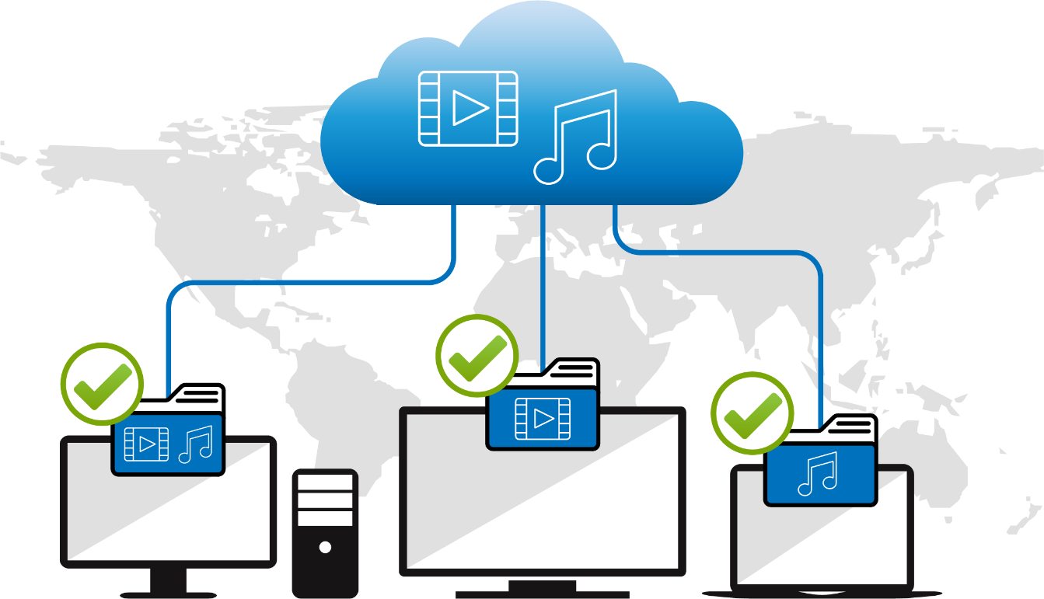
準確記錄及配發影音串流給設備
群組監聽協定 (IGMP snooping) 可以準確記錄所有影音串流分配方式
不會因為誤傳或少傳封包導致影音中斷或品質不佳

Slide 43
輕鬆管控連線進出
存取控制串列 (ACL, Access Control List) 可以精準控制連線的進出
管控連線避免不必要的資安問題
ACL

Slide 44
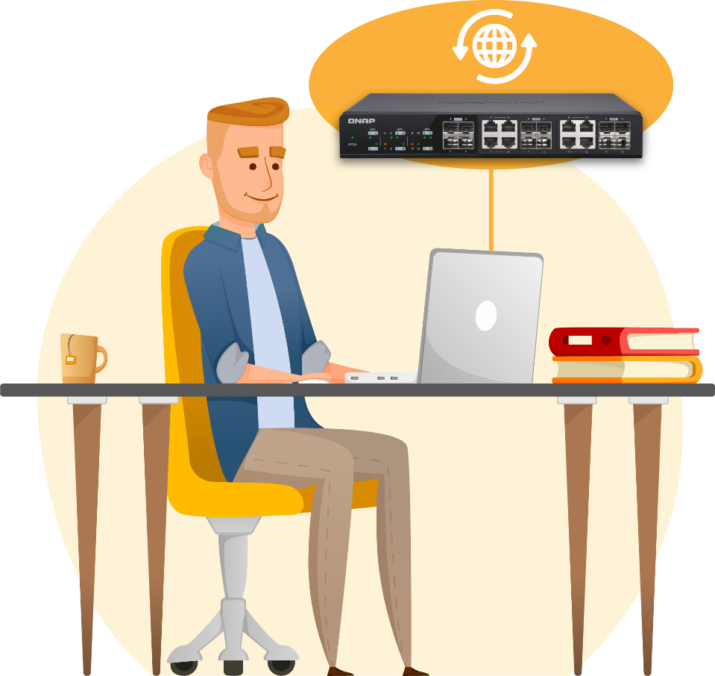
軔體版本檢查
一鍵自動更新
交換機自動偵測有無新軔體
手動更新

Slide 45
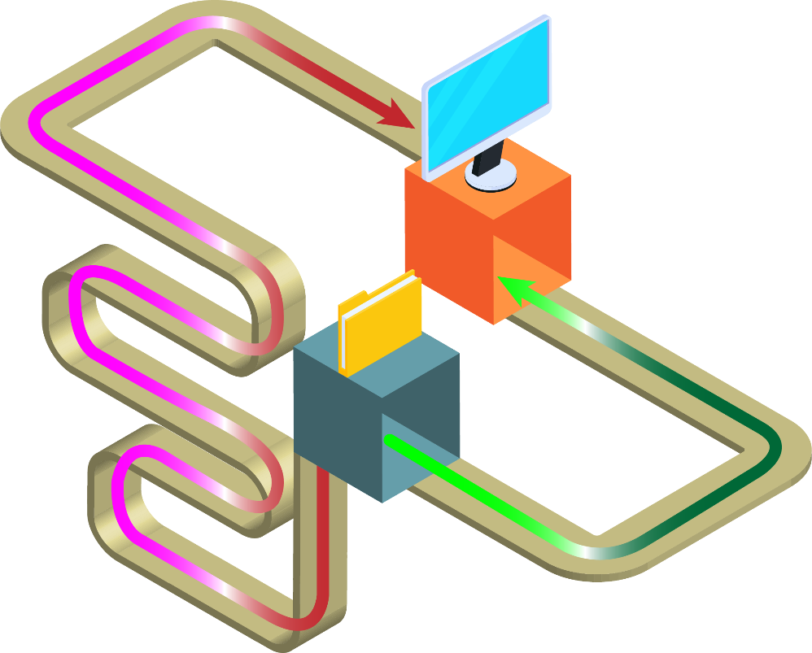
隨時優化網路傳輸路徑
透過生成樹協定 (RSTP, Rapid Spanning Tree Protocol) 隨時監控及優化網路傳輸路徑
網路架構再複雜, 檔案永遠用最快的路徑來傳輸

Slide 46
當然 QSW-M1208 還有很多功能
透過流量控制 (IEEE 802.3x) 監看網路擁塞情況, 避免掉封包
週邊設備偵測 (LLDP), 讓管理者一目了然那些設備連接到交換機
節能設計 (IEEE 802.3az) 及風扇轉速控制, 減少不必要的電能消耗

Slide 47
完美搭配 QNAP 10GbE 產品

Slide 48
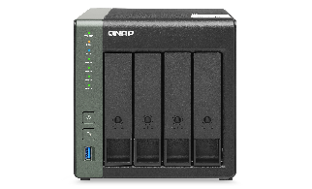
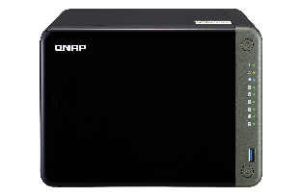
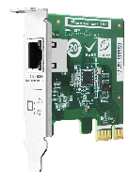
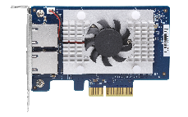
12 埠 10GbE 的 combo 連接口 彈性且自由的選擇
內建或插卡的10G/5G/2.5G NAS
桌上PC 升級2.5G/5G/10G
隨身筆電升級5G
Base-T/SFP+
Base-T
高速連接至機房或主要備分的 NAS/Server
Base-T
MacBook 升級10G
SFP+
Base-T

Slide 49
搭配內建 2.5/5/10GbE 網路的桌上型 NAS
搭載 10GbE BASE-T
｜
搭載 10GbE SFP+
TVS-x72XT Family
TS-x83PX Family
TS-431X3
TS-431KX
10GbE+2.5GbE
搭載 5GbE BASE-T
搭載 2.5GbE BASE-T
TVS-x72N Family
TS-hx86 Family
TS-x31P3 Family
TS-x53D Family

Slide 50
搭配內建 2.5/5/10GbE 網路的機架型 NAS
搭載 10GbE BASE-T & SFP+
搭載 2.5GbE BASE-T
TS-451DeU
TS-x73AU
TS-h1283XU-RP
TS-h977XU-RP
TS-h1277XU-RP
TS-x53DU
GM-1002/1002
TVS-x72XU
TS-x32PXU
+ 2x 10GbE SFP+

Slide 51
網路擴充：豐富的各式 PCIe 網路擴充卡
10GbE 網路擴充卡
5GbE 系列
2.5GbE 系列
QXG-10G2SF-CX4
LAN-10G2T-X550
QXG-5G Family
QXG-5G Family
1 x RJ45
1 x RJ45
2 x SFP+
2 x RJ45
2 x
RJ45
Coming soon
2 x
RJ45
QXG-10G2T-107
QXG-10G1T
4 x
RJ45
Coming soon
4 x
RJ45
2 x RJ45
2 x RJ45

Slide 52
網路擴充：豐富的各式攜帶式網路擴充卡
QNA-UC5G1T
QNA-T310G1T
USB 3.2 Gen 1
Thunderbolt 3
RJ45 NBASE-T
4速: 5G/2.5G/1G/100M
10GbE NBASE-T port
5 speed: 10G/5G/2.5G/1G/100M
透過 Thunderbolt 3 快速將你的筆記型電腦或 PC 升級到 10GbE 的高速網路
透過隨插即用的USB 為你的筆記型電腦或 PC 升級成 5GbE 的高速網路
https://www.qnap.com/en/product/qna-uc5g1t
https://www.qnap.com/en/product/qna-tb-10gbe
Notes:
QSW-308

Slide 53
©2020 著作權為威聯通科技股份有限公司所有。威聯通科技並保留所有權利。威聯通科技股份有限公司所使用或註冊之商標或標章。檔案中所提及之產品及公司名稱可能為其他公司所有之商標。

